Slide 1

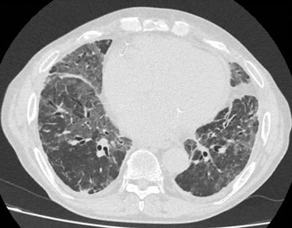
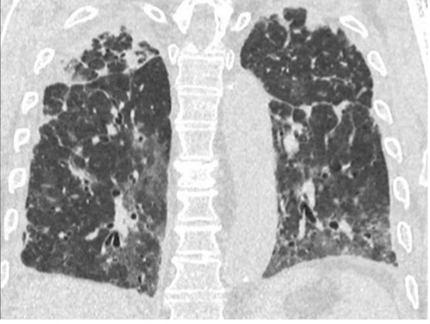
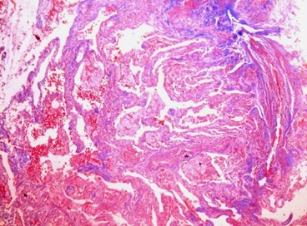
NEUMONITIS TOXICA POR SIROLIMÚS EN TRASPLANTE PULMONAR
P-036
Autores: Bejarano N; Ochoa K; Pestana O; Ahumada JR; Cáneva JO; Candioti M; Ossés JM
Introducción
La neumonitis toxica (NT) por inhibidores mTOR (ImTOR) ha sido ampliamente descrita desde el año 2000 en trasplante órgano sólido, principalmente renal y cardiaco; más recientemente asociada a tratamiento oncológico. El uso de ImTOR en trasplante pulmonar (TxP) está indicado principalmente ante el desarrollo de fallo renal inducido por drogas y/o multifactorial, ajuste de inmunosupresión posterior al rechazo, infección por CMV y cáncer. La NT por ImTOR en trasplante pulmonar tiene una incidencia variable entre 2.4 a 13%. Se han descrito factores de riesgo tales como alto nivel de fármaco en sangre y mayor edad.
Caso Clínico
Masculino de 67 años, extbq 38p/y. TxP en el 2019 por síndrome combinado enfisema fibrosis e hipertensión pulmonar asociada. Recibía tratamiento inmunosupresor con meprednisona, micofenolato y tacrólimus (FK). En el primer año pos trasplante desarrolla rechazo celular agudo A2B1, tratado con pulsos de metilprednisolona. Evolucionó con injuria renal asociada a altos niveles de FK séricos, requiriendo ajuste de dosis con buena respuesta. En el 2023 internación por neumonía severa por PCP e injuria renal crónica agudizada por lo que suspende FK, rotando inmunosupresión a sirolimús (Sr). Al alta presentó importante deterioro de su clase funcional con uso de oxigeno terapia ante esfuerzos. 4 meses después consulta a la emergencia por fiebre, aumento de disnea hasta mMRC 4 y dolor torácico atípico. La tomografía de tórax evidencia engrosamiento intersticial de tipo reticular con distribución subpleural y peribroncovascular, dilataciones bronquiales acompañadas de áreas de vidrio esmerilado a predominio de lóbulos inferiores, múltiples estructuras ganglionares mediasatino hiliares aumentadas de tamaño. Se realizó broncoscopía diagnostica, lavado broncoalveolar y biopsia transbronquial. Se descartaron alteraciones endoluminales, los cultivos y tinciones fueron negativos. La anatomía patología de parénquima pulmonar mostró fibrina intraalveolar, asociada a proceso inflamatorio organizativo, infiltrado inflamatorio linfocitario leve a moderado, esbozando focos fibroblásticos activos por técnica tricrómica de Masson. Inició pulsos de corticoides, evolucionando con mejoría de clase funcional y continuó inmunosupresión con belatacept.
Discusión
El mecanismo de toxicidad por Sr no está claro, se ha descrito que es dosis dependiente con un tiempo de presentación entre 5 y 42 meses de tratamiento. La inflamación de tipo linfocitaria sugiere el desarrollo de respuesta autoinmune asociada a hipersensibilidad. 80% de los casos son sintomáticos. Las alteraciones radiológicas más frecuentes son vidrio esmerilado, reticulación, bronquiectasias y condensaciones. Funcionalmente se expresa con caída de la FVC y DLCO. Histopatologicamente presenta hemorragia pulmonar, neumonía en organizacion, neumonitis linfocitica y/o daño alveolar difuso. Su manejo se basa en suspender la medicación con o sin uso de corticoides y la resolución de síntomas puede tardar entre 2 a 4 meses.

